Slide 1
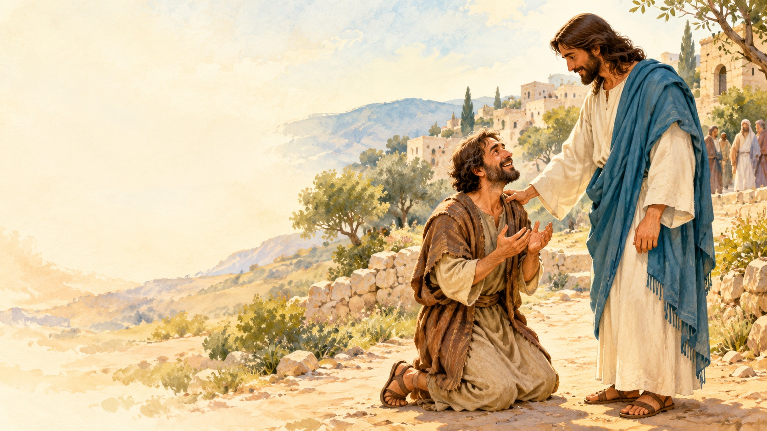
Спасибо!
Почему мы так
быстро забываем
добро?
10–12 лет 45 минут
Лк. 17:11–19
Notes:
Этап 1. 3 мин. Период 0–3 мин. Слайды 1.
Реплика учителя: Сегодня прочитаем, как десять человек встретили Иисуса. Они были больны и попросили Его о милости. Послушаем рассказ целиком, а потом разыграем его.
Как провести: Прочитайте все девять стихов из приложения. Коротко объясните: «Прокажённые — люди с тяжёлой болезнью. В рассказе они стоят вдали. Самарянин — человек из Самарии». После чтения сразу предложите сценку, без предварительных вопросов.
Вопрос: Обсуждение начнётся после сценки.
Ориентир: Все услышали весь рассказ, включая возвращение самарянина и слова Иисуса о вере.
Ритм: 30 сек — вступление; 2 мин — чтение; 30 сек — приглашение к сценке.
Источник: Лк. 17:11–19, Синодальный перевод, https://bible.by/syn/42/17/ . Это рассказ о евангельском событии. Десять очистились до возвращения одного. Текст не сообщает мотивы девяти. Иллюстрации созданы для урока, современные персонажи вымышлены. Изображение 05 содержит ровно десять человек в группе и отдельно Иисуса; другие изображения показывают фрагменты. Текст молитвы — авторский пример.

Slide 2
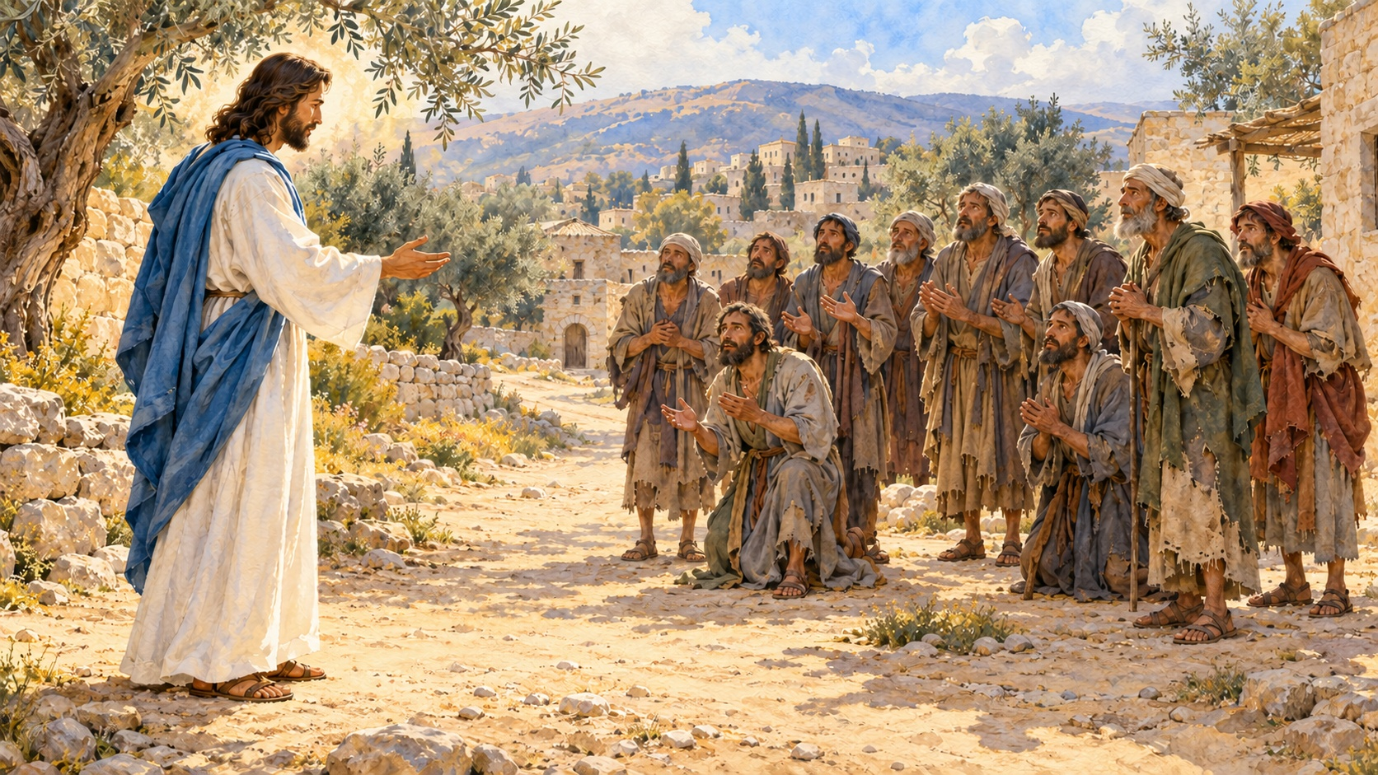
Десять просят о милости
Десять человек
попросили Иисуса
о помощи.
Лк. 17:12–13
02
Notes:
Этап 2. 5 мин. Период 3–8 мин. Слайды 2–3.
Реплика учителя: Кто хочет показать встречу? Я буду читать рассказ и слова Иисуса. Сначала десять человек просят о помощи. Затем идут, как Он сказал. Когда замечают исцеление, один возвращается благодарить. Остальные слушают и следят, что меняется.
Как провести: Если есть десять добровольцев, они изображают десятерых, один из них возвращается. Для небольшой группы используйте десять иллюстрированных карточек со страницы 2: два помощника двигают девять карточек по дороге, третий возвращает одну к учителю. Учитель перечитывает стихи 12–19. На слайде 2 — встреча, на слайде 3 — радость исцелённых. После сцены спросите, сколько получили помощь и сколько вернулись. Пересчитайте карточки вместе.
Вопрос: Кто получил исцеление и что сделал вернувшийся?
Ориентир: Все десять очистились. Один вернулся, прославлял Бога и благодарил Иисуса. Самарянин получил помощь до своей благодарности.
Ритм: 1 мин — роли или карточки; 2 мин — сценка; 1 мин — пересчёт; 1 мин — два ответа.
Источник: Лк. 17:11–19, Синодальный перевод, https://bible.by/syn/42/17/ . Это рассказ о евангельском событии. Десять очистились до возвращения одного. Текст не сообщает мотивы девяти. Иллюстрации созданы для урока, современные персонажи вымышлены. Изображение 05 содержит ровно десять человек в группе и отдельно Иисуса; другие изображения показывают фрагменты. Текст молитвы — авторский пример.

Slide 3
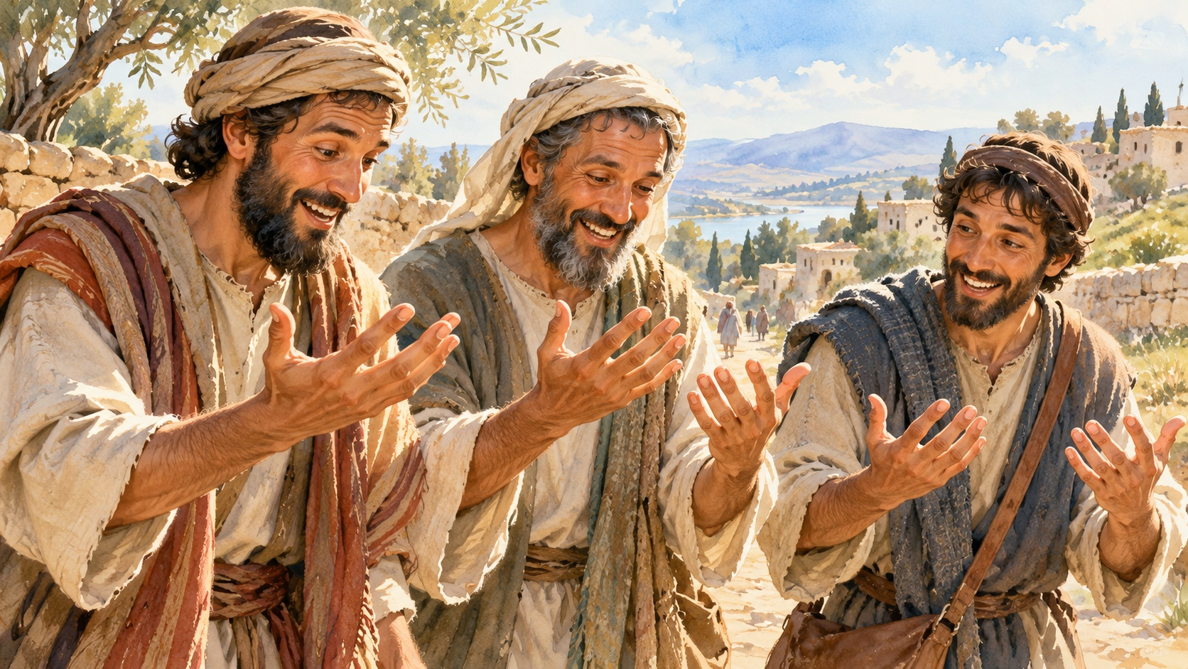
Исцеление в пути
Все десять
очистились.
Один вернулся.
Лк. 17:14–15
03
Notes:
Этап 2. 5 мин. Период 3–8 мин. Слайды 2–3.
Реплика учителя: Кто хочет показать встречу? Я буду читать рассказ и слова Иисуса. Сначала десять человек просят о помощи. Затем идут, как Он сказал. Когда замечают исцеление, один возвращается благодарить. Остальные слушают и следят, что меняется.
Как провести: Если есть десять добровольцев, они изображают десятерых, один из них возвращается. Для небольшой группы используйте десять иллюстрированных карточек со страницы 2: два помощника двигают девять карточек по дороге, третий возвращает одну к учителю. Учитель перечитывает стихи 12–19. На слайде 2 — встреча, на слайде 3 — радость исцелённых. После сцены спросите, сколько получили помощь и сколько вернулись. Пересчитайте карточки вместе.
Вопрос: Кто получил исцеление и что сделал вернувшийся?
Ориентир: Все десять очистились. Один вернулся, прославлял Бога и благодарил Иисуса. Самарянин получил помощь до своей благодарности.
Ритм: 1 мин — роли или карточки; 2 мин — сценка; 1 мин — пересчёт; 1 мин — два ответа.
Источник: Лк. 17:11–19, Синодальный перевод, https://bible.by/syn/42/17/ . Это рассказ о евангельском событии. Десять очистились до возвращения одного. Текст не сообщает мотивы девяти. Иллюстрации созданы для урока, современные персонажи вымышлены. Изображение 05 содержит ровно десять человек в группе и отдельно Иисуса; другие изображения показывают фрагменты. Текст молитвы — авторский пример.

Slide 4
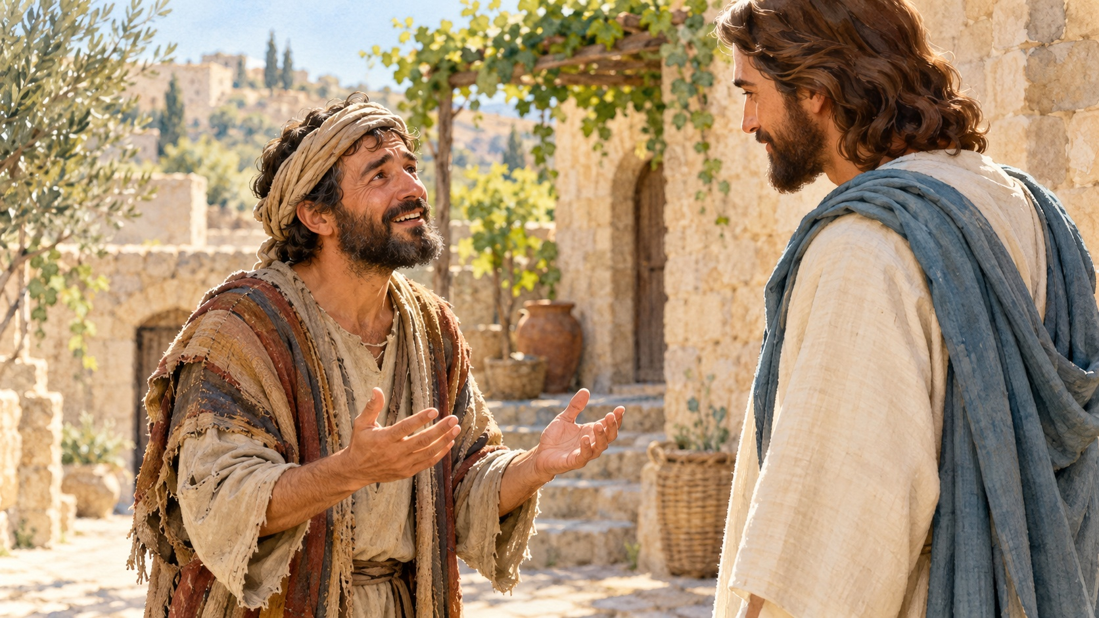
Один вернулся
Он прославлял Бога
и благодарил Иисуса.
Что мы знаем
об остальных?
Лк. 17:15–19
04
Notes:
Этап 3. 4 мин. Период 8–12 мин. Слайды 4–5.
Реплика учителя: Один человек остановился и вернулся. Разложите четыре события по порядку. Потом найдите в рассказе, почему мы называем его благодарным. А сказано ли, что думали остальные девять?
Как провести: На слайде 4 покажите возвращение самарянина и прочитайте стихи 15–19. На слайде 5 дайте вопрос о последовательности. Каждая пара получает четыре перемешанные карточки со страницы 2. За минуту складывает их, затем партнёры объясняют по два события. Проверьте по тексту. Подчеркните: причины, по которым девять не вернулись, евангелист не сообщает. О наших привычках будем говорить на современных примерах.
Вопрос: Что мы знаем о поступках и чего не знаем о мыслях девяти?
Ориентир: Знаем: десять попросили, пошли и очистились, один вернулся благодарить. Почему девять не вернулись, текст не объясняет. Не следует приписывать им придуманные мотивы.
Ритм: 1 мин — возвращение; 1 мин — порядок в парах; 1 мин — объяснение; 1 мин — сверка с текстом.
Источник: Лк. 17:11–19, Синодальный перевод, https://bible.by/syn/42/17/ . Это рассказ о евангельском событии. Десять очистились до возвращения одного. Текст не сообщает мотивы девяти. Иллюстрации созданы для урока, современные персонажи вымышлены. Изображение 05 содержит ровно десять человек в группе и отдельно Иисуса; другие изображения показывают фрагменты. Текст молитвы — авторский пример.

Slide 5
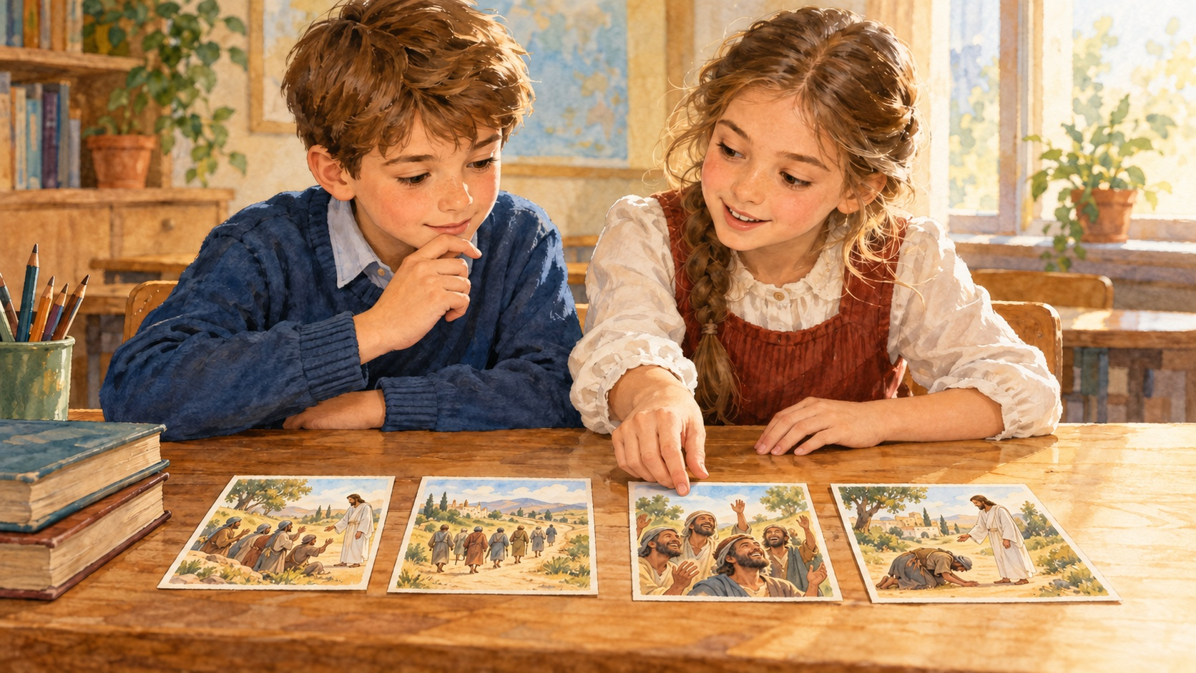
События по порядку
Четыре события
по порядку.
Что было сначала?
Что произошло потом?
05
Notes:
Этап 3. 4 мин. Период 8–12 мин. Слайды 4–5.
Реплика учителя: Один человек остановился и вернулся. Разложите четыре события по порядку. Потом найдите в рассказе, почему мы называем его благодарным. А сказано ли, что думали остальные девять?
Как провести: На слайде 4 покажите возвращение самарянина и прочитайте стихи 15–19. На слайде 5 дайте вопрос о последовательности. Каждая пара получает четыре перемешанные карточки со страницы 2. За минуту складывает их, затем партнёры объясняют по два события. Проверьте по тексту. Подчеркните: причины, по которым девять не вернулись, евангелист не сообщает. О наших привычках будем говорить на современных примерах.
Вопрос: Что мы знаем о поступках и чего не знаем о мыслях девяти?
Ориентир: Знаем: десять попросили, пошли и очистились, один вернулся благодарить. Почему девять не вернулись, текст не объясняет. Не следует приписывать им придуманные мотивы.
Ритм: 1 мин — возвращение; 1 мин — порядок в парах; 1 мин — объяснение; 1 мин — сверка с текстом.
Источник: Лк. 17:11–19, Синодальный перевод, https://bible.by/syn/42/17/ . Это рассказ о евангельском событии. Десять очистились до возвращения одного. Текст не сообщает мотивы девяти. Иллюстрации созданы для урока, современные персонажи вымышлены. Изображение 05 содержит ровно десять человек в группе и отдельно Иисуса; другие изображения показывают фрагменты. Текст молитвы — авторский пример.

Slide 6
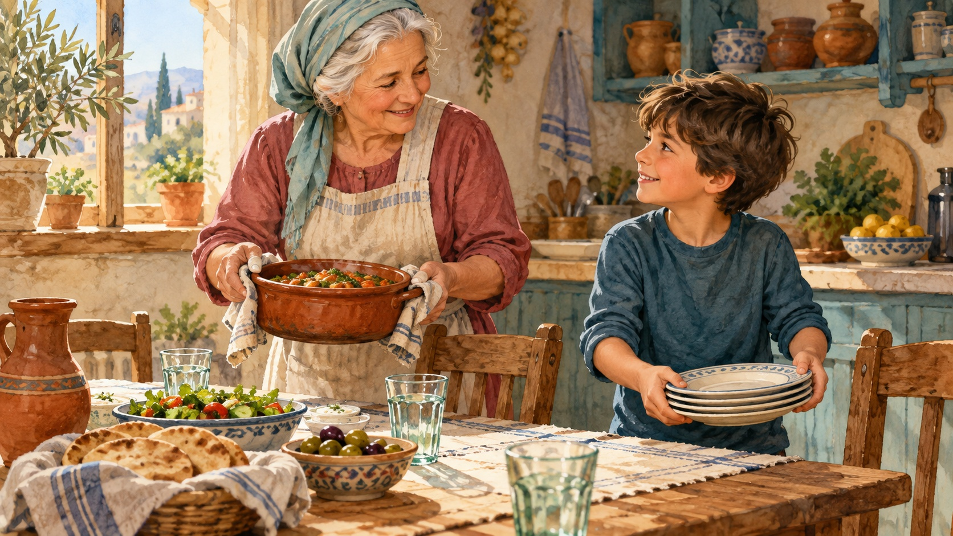
Помощь каждый день
Кто помог?
Что именно
этот человек
сделал?
06
Notes:
Этап 4. 4 мин. Период 12–16 мин. Слайды 6.
Реплика учителя: На столе стоит обед. Кто-то купил продукты, приготовил и накрыл. Что из этой заботы мы можем не заметить? У каждой команды разные ситуации. Найдите, кто помог и что именно сделал.
Как провести: На слайде 6 — бабушка и ребёнок за столом. Раздайте шесть ситуаций со страницы 3, по две каждой команде из 3–4 человек. Команда называет помощника и его действие, затем придумывает подходящее спасибо. Если команд больше трёх, ситуации повторяются. Выслушайте три примера. На личные истории переходить необязательно.
Вопрос: За что можно поблагодарить, даже если никто не дарил подарок?
Ориентир: За время, терпение, объяснение, приготовленную еду, наведённый порядок или помощь в игре. Называем действие конкретного человека.
Ритм: 30 сек — пример; 2 мин — две ситуации в команде; 1 мин — ответы; 30 сек — вывод.
Источник: Лк. 17:11–19, Синодальный перевод, https://bible.by/syn/42/17/ . Это рассказ о евангельском событии. Десять очистились до возвращения одного. Текст не сообщает мотивы девяти. Иллюстрации созданы для урока, современные персонажи вымышлены. Изображение 05 содержит ровно десять человек в группе и отдельно Иисуса; другие изображения показывают фрагменты. Текст молитвы — авторский пример.

Slide 7
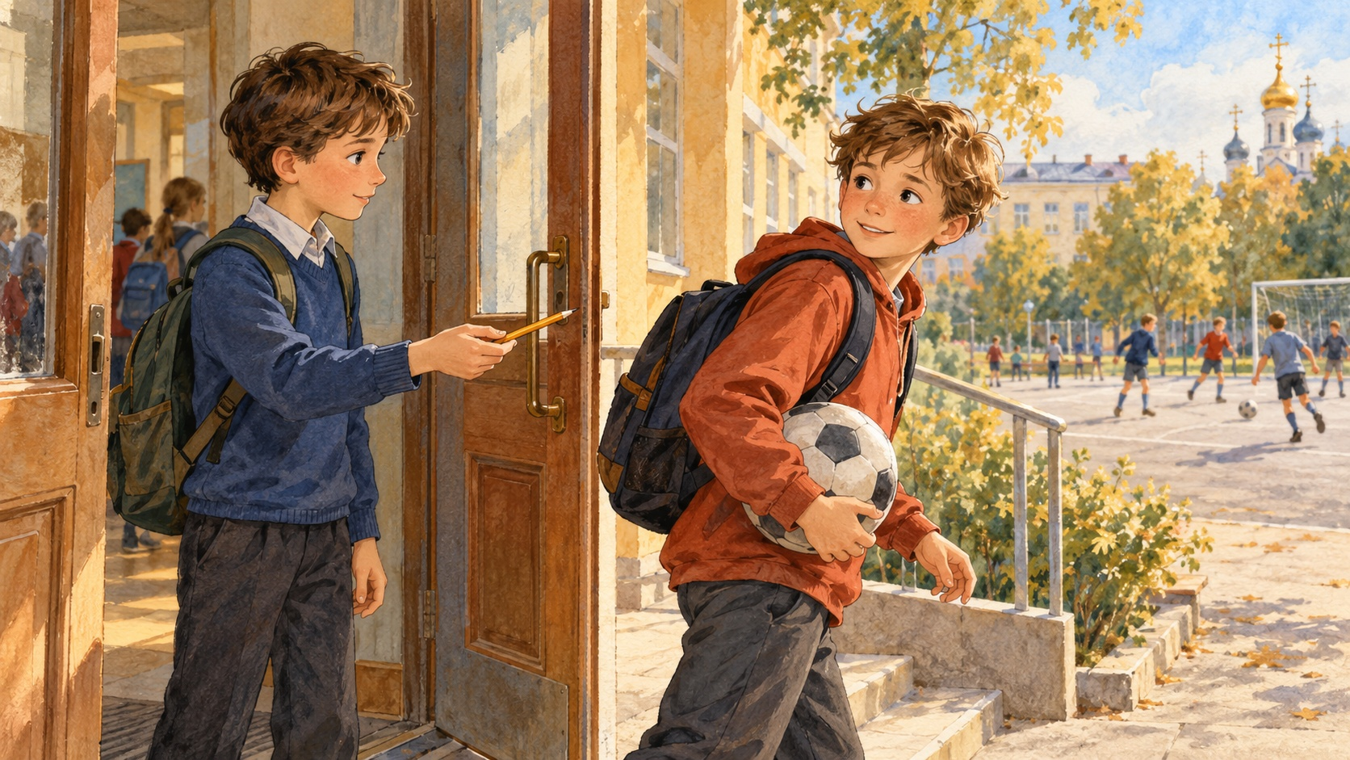
Почему откладываем спасибо
Миша спешит
играть.
Что поможет
ему вспомнить
друга с карандашом?
07
Notes:
Этап 5. 4 мин. Период 16–20 мин. Слайды 7.
Реплика учителя: Друг дал Мише карандаш. Миша побежал играть. Он мог спешить, не заметить помощь или решить, что скажет потом. Это возможные причины в нашей вымышленной истории. Как помочь ему вспомнить человека, который выручил?
Как провести: Раздайте четыре карточки привычек со страницы 3. Каждая пара выбирает одну и придумывает маленькое действие: остановиться перед уходом, назвать помощника, записать напоминание или подойти позже. Через две минуты выслушайте два решения. Эти варианты не являются объяснением мотивов девяти в Евангелии.
Вопрос: Какое напоминание поможет перейти от «потом» к действию?
Ориентир: Связать благодарность с понятным моментом: перед уходом, при возвращении вещи, вечером после дела. Если забыл, можно поблагодарить позже.
Ритм: 30 сек — Миша; 1,5 мин — выбор; 1 мин — напоминание; 1 мин — два ответа.
Источник: Лк. 17:11–19, Синодальный перевод, https://bible.by/syn/42/17/ . Это рассказ о евангельском событии. Десять очистились до возвращения одного. Текст не сообщает мотивы девяти. Иллюстрации созданы для урока, современные персонажи вымышлены. Изображение 05 содержит ровно десять человек в группе и отдельно Иисуса; другие изображения показывают фрагменты. Текст молитвы — авторский пример.

Slide 8
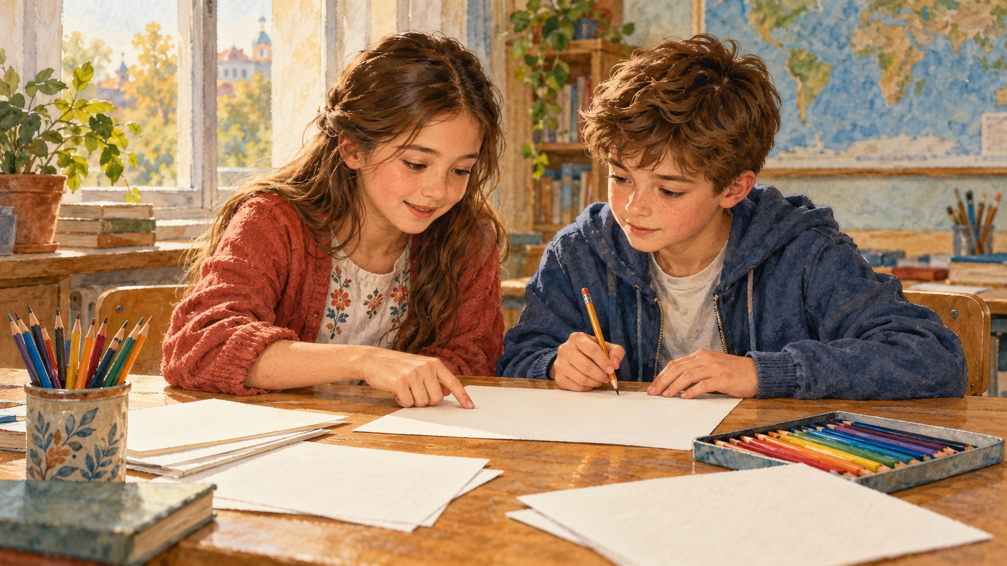
Спасибо за конкретное дело
«Спасибо, что помог
найти книгу.
Теперь я смогу
подготовиться».
08
Notes:
Этап 6. 4 мин. Период 20–24 мин. Слайды 8.
Реплика учителя: «Спасибо за всё» может быть искренним. Но человеку легче понять, что мы заметили, если назвать его действие. Например: «Спасибо, что помог найти книгу. Я теперь могу подготовиться к чтению». Попробуйте свой вариант.
Как провести: Каждой паре дайте четыре фразы со страницы 4. Выберите две, которые стоит уточнить, и произнесите новые варианты. Один предлагает слова, другой повторяет, за что его благодарят. Если действие неясно, уточните фразу. От детей не требуется объяснять выгоду в каждом спасибо; важнее заметить помощь.
Вопрос: По каким словам помощник поймёт, что именно мы заметили?
Ориентир: Названы действие и человек: «Спасибо, что объяснила правило», «Спасибо, что подождал меня». Короткое искреннее спасибо тоже допустимо.
Ритм: 1 мин — пример; 2 мин — пары; 1 мин — проверка двух фраз.
Источник: Лк. 17:11–19, Синодальный перевод, https://bible.by/syn/42/17/ . Это рассказ о евангельском событии. Десять очистились до возвращения одного. Текст не сообщает мотивы девяти. Иллюстрации созданы для урока, современные персонажи вымышлены. Изображение 05 содержит ровно десять человек в группе и отдельно Иисуса; другие изображения показывают фрагменты. Текст молитвы — авторский пример.

Slide 9
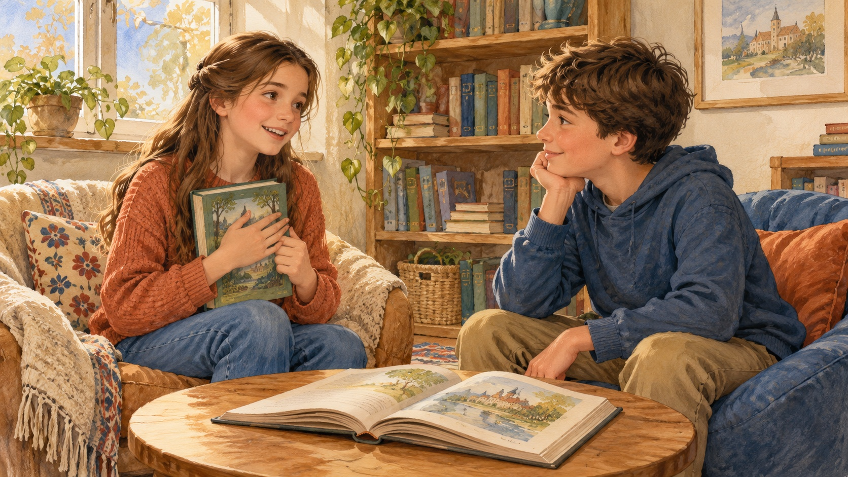
Благодарность в разговоре
Один благодарит.
Другой слушает.
Потом
меняемся ролями.
09
Notes:
Этап 7. 5 мин. Период 24–29 мин. Слайды 9.
Реплика учителя: Один играет ребёнка, которому помогли, другой — помощника. Назовите, за что благодарите. Помощник слушает и спокойно отвечает. Потом поменяйтесь ролями, чтобы каждый попробовал обе стороны.
Как провести: Выберите одну из двух ситуаций со страницы 4: друг объяснил игру или выслушал чтение. Дайте минуту на подготовку. Затем по минуте на каждый разговор. Помощник может ответить: «Рад, что пригодилось» или «Пожалуйста». После смены ролей спросите партнёра, какое действие он услышал в благодарности. При необходимости разговор можно записать.
Вопрос: Как принять спасибо, не требуя ничего взамен?
Ориентир: Выслушать и ответить спокойно. Помощь не обязывает другого к подарку, послушанию или ответной услуге.
Ритм: 1 мин — роли; 1 мин — подготовка; 2 мин — разговоры; 1 мин — проверка.
Источник: Лк. 17:11–19, Синодальный перевод, https://bible.by/syn/42/17/ . Это рассказ о евангельском событии. Десять очистились до возвращения одного. Текст не сообщает мотивы девяти. Иллюстрации созданы для урока, современные персонажи вымышлены. Изображение 05 содержит ровно десять человек в группе и отдельно Иисуса; другие изображения показывают фрагменты. Текст молитвы — авторский пример.

Slide 10
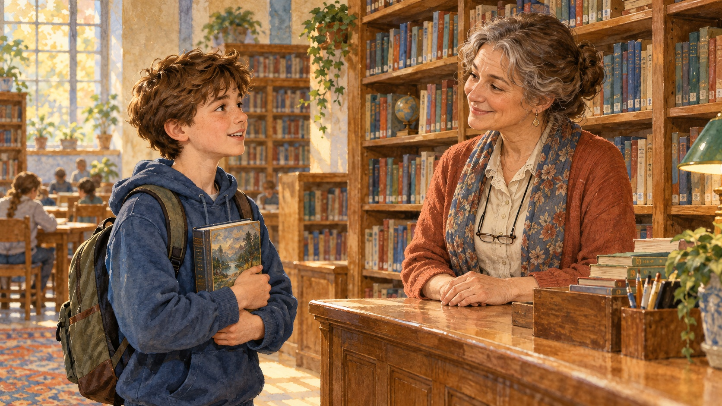
Запоздалое спасибо
Вспомнил сегодня.
За что поблагодарю?
Как передам
своё спасибо?
10
Notes:
Этап 8. 3 мин. Период 29–32 мин. Слайды 10.
Реплика учителя: Вчера тебе помогли, а ты вспомнил об этом только сегодня. Можно ещё подойти? Что сказать, чтобы благодарность была понятной? А если человек сейчас далеко?
Как провести: Дайте две ситуации со страницы 4. Пара выбирает одну: библиотекарь нашёл книгу вчера или бабушка приготовила обед, а ты ушёл молча. За минуту подготовьте благодарность. Выслушайте два варианта. Если помощник далеко, можно передать записку или попросить взрослого помочь связаться. Не обещайте, что человек обязательно ответит.
Вопрос: Что можно сделать, если благодарность уже отложил?
Ориентир: Подойти и назвать вчерашнюю помощь, написать короткую записку, позвонить с помощью взрослого. Поздняя благодарность остаётся возможным поступком.
Ритм: 30 сек — задача; 1 мин — пары; 1 мин — два примера; 30 сек — вывод.
Источник: Лк. 17:11–19, Синодальный перевод, https://bible.by/syn/42/17/ . Это рассказ о евангельском событии. Десять очистились до возвращения одного. Текст не сообщает мотивы девяти. Иллюстрации созданы для урока, современные персонажи вымышлены. Изображение 05 содержит ровно десять человек в группе и отдельно Иисуса; другие изображения показывают фрагменты. Текст молитвы — авторский пример.

Slide 11
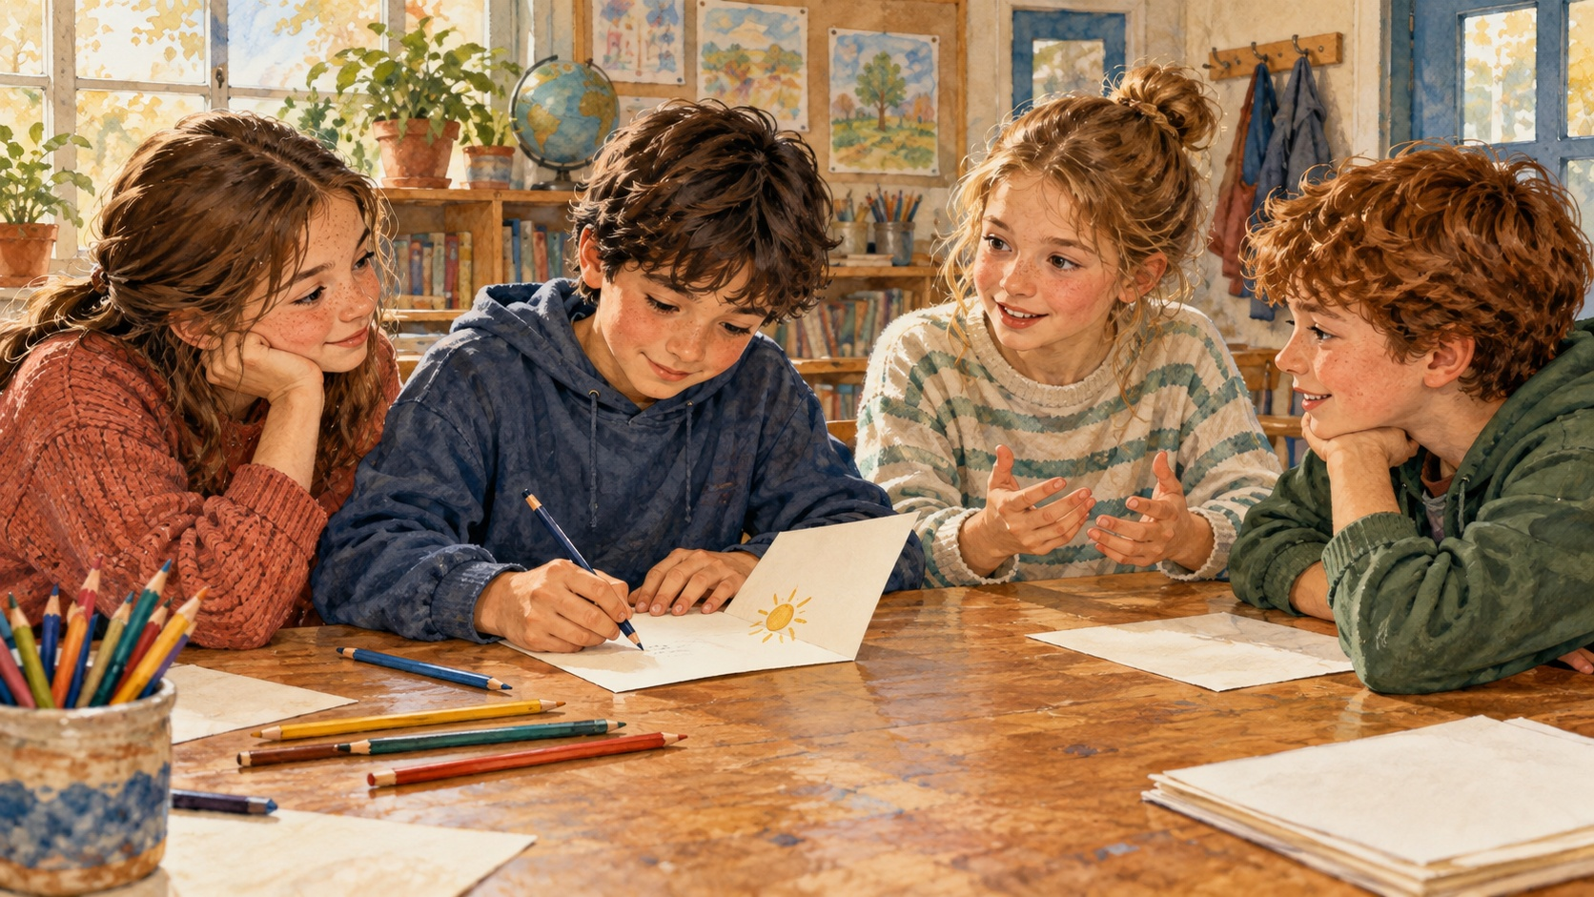
Мастерская благодарности
Кому открытка?
За какую помощь?
Проверяющий
повторяет,
что понял.
5 минут на открытку и проверку
11
Notes:
Этап 9. 5 мин. Период 32–37 мин. Слайды 11.
Реплика учителя: Выберите человека, чью помощь команда может назвать: например, учителя, повара или того, кто готовит комнату. Сделайте одну открытку с конкретным спасибо. Партнёр прочитает её от имени адресата и скажет, что понял.
Как провести: Дайте командам страницу 5. Роли: вспомнить действие, записать, проверить от имени адресата; четвёртый может оформить. За две минуты заполните одну открытку. Проверяющий повторяет, за что благодарят. Если не может, команда уточняет текст. В конце решите, кто и когда передаст открытку. Для вымышленного адресата разыграйте передачу на занятии. Оформление занимает оставшееся время.
Вопрос: Что нужно уточнить, чтобы открытка дошла до человека?
Ориентир: Имя или понятный адресат, конкретное действие и способ передачи. Подарок покупать не требуется.
Ритм: 30 сек — роли; 2 мин — открытка; 1 мин — проверка; 1 мин — уточнение и передача; 30 сек — показ.
Источник: Лк. 17:11–19, Синодальный перевод, https://bible.by/syn/42/17/ . Это рассказ о евангельском событии. Десять очистились до возвращения одного. Текст не сообщает мотивы девяти. Иллюстрации созданы для урока, современные персонажи вымышлены. Изображение 05 содержит ровно десять человек в группе и отдельно Иисуса; другие изображения показывают фрагменты. Текст молитвы — авторский пример.

Slide 12
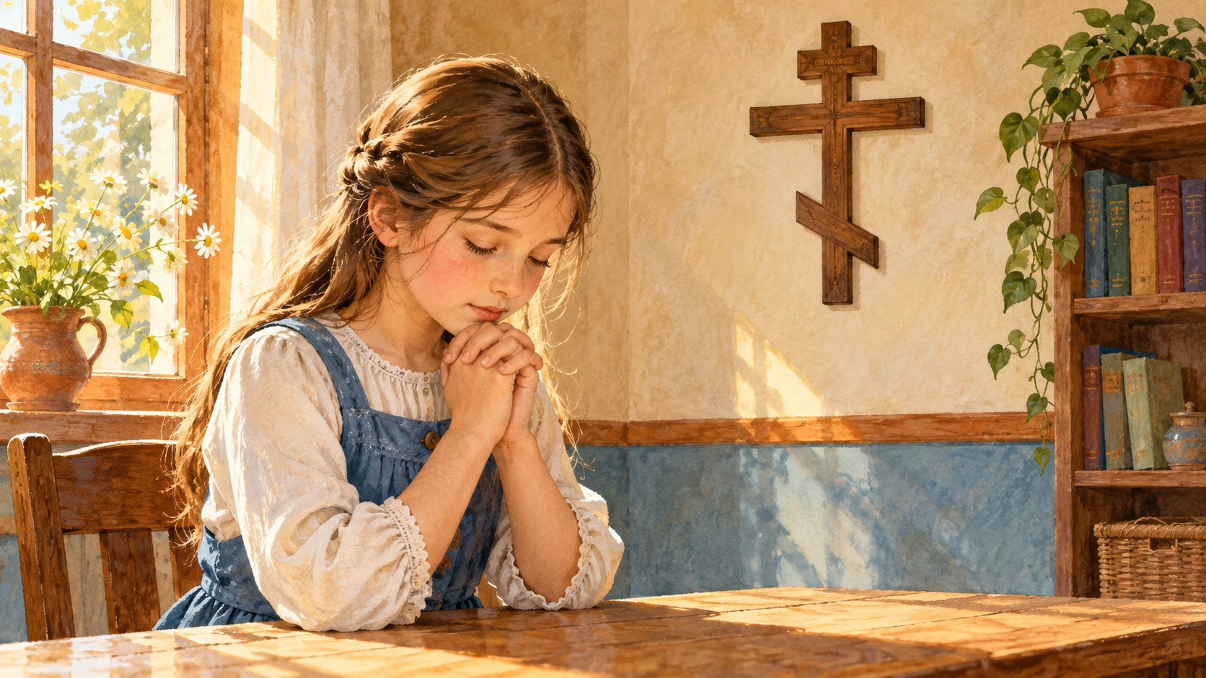
Благодарность Богу
Господи, спасибо
за людей, которые
заботятся обо мне.
Помоги замечать
их труд.
Пример короткой молитвы
12
Notes:
Этап 10. 2 мин. Период 37–39 мин. Слайды 12.
Реплика учителя: Самарянин прославлял Бога и благодарил Иисуса. Мы тоже можем благодарить Бога за полученную помощь. Например: «Господи, спасибо за людей, которые заботятся обо мне. Помоги замечать их труд и благодарить их».
Как провести: Используйте две строки со страницы 5: «Господи, благодарю Тебя за…» и «Помоги мне…». Желающие произносят или пишут короткую молитву, остальные спокойно слушают. Предложенный текст — авторский пример. Не просите благодарить за причинённый человеку вред.
Вопрос: За какую помощь можно поблагодарить Бога сегодня?
Ориентир: За конкретное доброе событие или человека, который помог. Личный ответ и молитва добровольны.
Ритм: 30 сек — связь с рассказом; 1 мин — слова или запись; 30 сек — завершение.
Источник: Лк. 17:11–19, Синодальный перевод, https://bible.by/syn/42/17/ . Это рассказ о евангельском событии. Десять очистились до возвращения одного. Текст не сообщает мотивы девяти. Иллюстрации созданы для урока, современные персонажи вымышлены. Изображение 05 содержит ровно десять человек в группе и отдельно Иисуса; другие изображения показывают фрагменты. Текст молитвы — авторский пример.

Slide 13
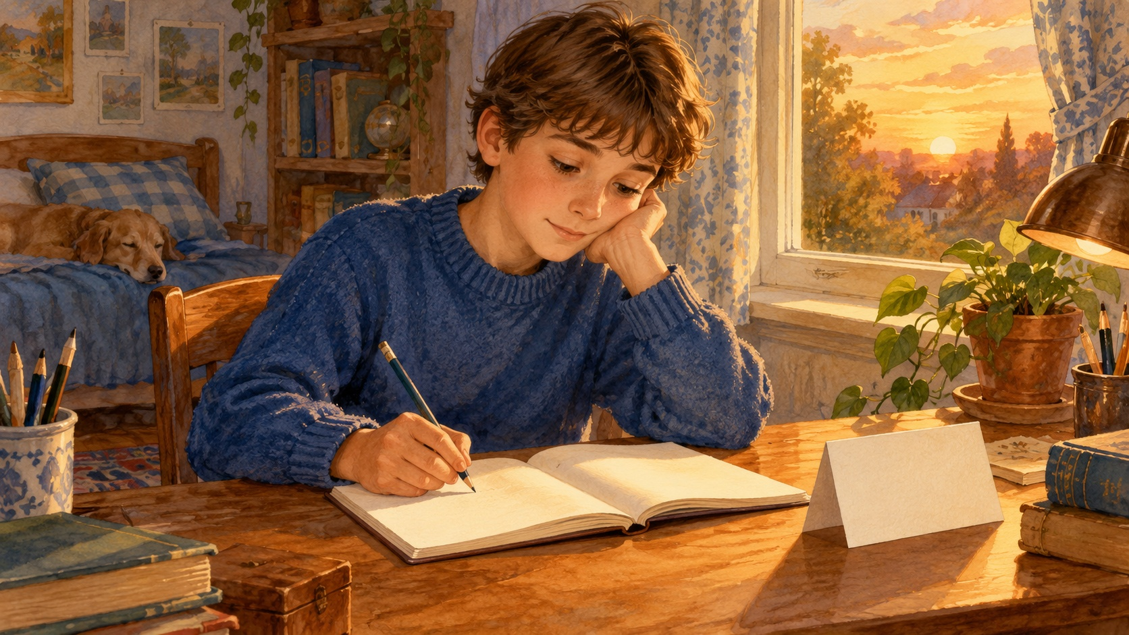
Мой план благодарности
Кому скажу?
За какое дело?
Когда поблагодарю?
Лист остаётся у тебя.
13
Notes:
Этап 11. 4 мин. Период 39–43 мин. Слайды 13.
Реплика учителя: Выберите один случай: кто помог, что сделал и когда вы его поблагодарите. Можно продолжить историю Миши. Лист остаётся у вас. Напишите такой шаг, который сможете выполнить.
Как провести: Раздайте страницу 1 каждому. Две минуты на запись, затем предложите по желанию прочитать партнёру только фразу спасибо. Партнёр проверяет, названо ли действие. Последняя минута — указать время и напоминание. Не собирайте личные листы. Открытку со страницы 5 можно использовать для выбранного человека.
Вопрос: По какому признаку я пойму, что сделал выбранный шаг?
Ориентир: Не просто решил поблагодарить, а сказал человеку, передал открытку или отправил согласованное сообщение. Действие и время названы конкретно.
Ритм: 30 сек — выбор; 2 мин — лист; 30 сек — проверка по желанию; 1 мин — время и напоминание.
Источник: Лк. 17:11–19, Синодальный перевод, https://bible.by/syn/42/17/ . Это рассказ о евангельском событии. Десять очистились до возвращения одного. Текст не сообщает мотивы девяти. Иллюстрации созданы для урока, современные персонажи вымышлены. Изображение 05 содержит ровно десять человек в группе и отдельно Иисуса; другие изображения показывают фрагменты. Текст молитвы — авторский пример.

Slide 14
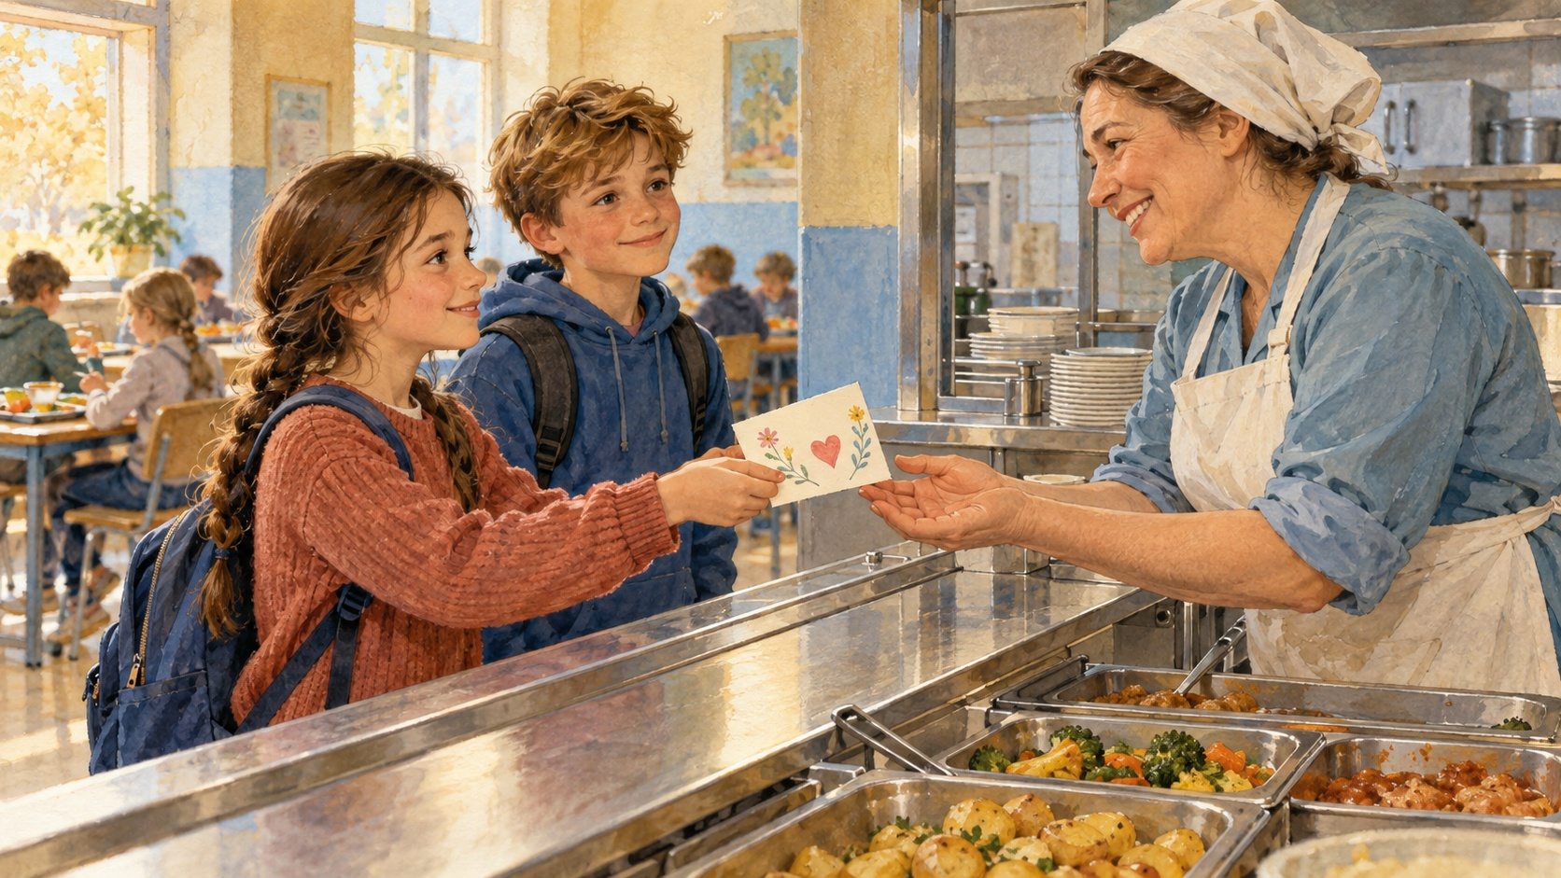
Добро которое я заметил
Кто вернулся
к Иисусу?
Какой шаг
сделает Миша?
14
Notes:
Этап 12. 2 мин. Период 43–45 мин. Слайды 14.
Реплика учителя: Кто вернулся благодарить Иисуса? А что поможет нашему Мише не забыть друга с карандашом? Мы можем замечать полученное добро и возвращаться к человеку со словами благодарности.
Как провести: Попросите пары по очереди ответить на оба вопроса. Выслушайте двух желающих. Если изготовлена общая открытка, напомните выбранный способ передачи. По желанию завершите: «Господи, научи нас замечать добро и благодарить Тебя и людей. Аминь».
Вопрос: Какой поступок самарянина и какое действие Миши вы запомнили?
Ориентир: Самарянин вернулся к Иисусу и прославил Бога. Миша может остановиться или подойти позже, сказать спасибо за карандаш и вернуть его.
Ритм: 1 мин — пары; 30 сек — два ответа; 30 сек — напоминание и завершение.
Источник: Лк. 17:11–19, Синодальный перевод, https://bible.by/syn/42/17/ . Это рассказ о евангельском событии. Десять очистились до возвращения одного. Текст не сообщает мотивы девяти. Иллюстрации созданы для урока, современные персонажи вымышлены. Изображение 05 содержит ровно десять человек в группе и отдельно Иисуса; другие изображения показывают фрагменты. Текст молитвы — авторский пример.

